Slide 1
GEOGRAFIYA
7-
sinf
Mavzu:
Farg‘ona tabiiy geografik okrugi. Iqlimi, suvlari, tuproqlari, o‘simliklari va hayvonot dunyosi
O‘qituvchi: Yunusobod tumani 302-maktab geografiya fani o‘qituvchisi
Tursunpo‘latov Farhodjon

Slide 2
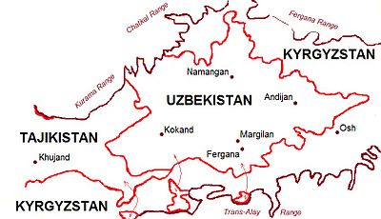
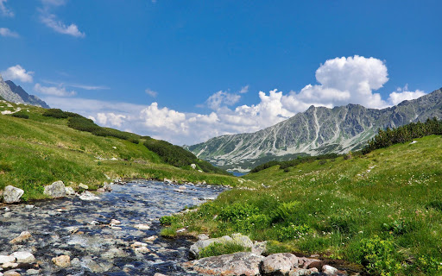
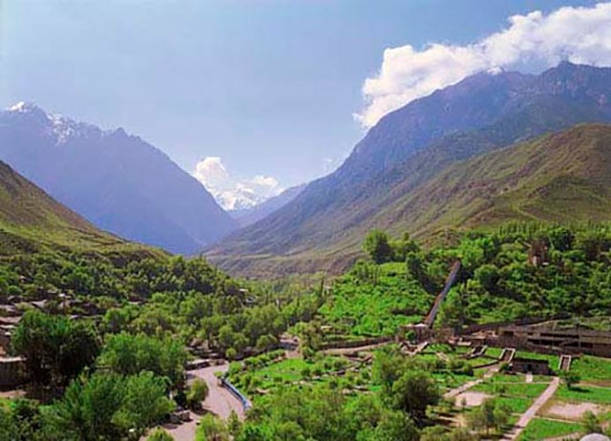
Farg‘ona
Farg‘ona tabiiy geografik okrugi Farg‘ona vodiysida joylashgan bo‘lib, atrofi tog‘lar bilan o‘ralgan.Vodiy tabiati go‘zal va maftunkor, noz-ne’matlarga boy, jannatmakon okrug bo‘lib, uni “O‘rta Osiyo durdonasi” deb atashadi.

Slide 3
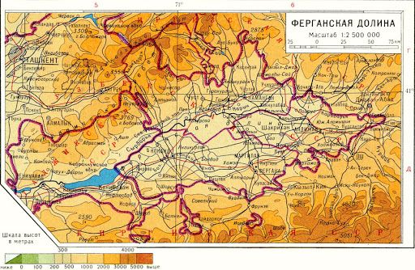
Relyefi
Vodiyning xaritadan ko‘rinishi bodom shaklida bo‘lib, shimoli-g‘arbdan Mo‘g‘ultog‘, Qurama tog‘ tizmalari, shimoldan Chatqol tizmasi, sharqdan Farg‘ona tizmalari, janubdan esa Oloy va Turkiston tizmalari o‘rab turadi.
Uning uzunligi g‘arbdan sharqqa 370 km ga cho‘zilgan, kengligi o‘rtacha 190 km, eng tor yeri — g‘arbida eni 9 km bo‘lib, “Xo‘jand darvozasi” deyiladi.

Slide 4
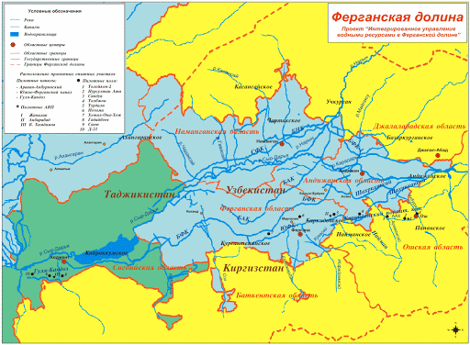
Geologik tuzilishi
Farg‘ona vodiysining tekislik qismi Farg‘ona botig‘i deyiladi. Uning atrofini adir hamda tog‘lar o‘rab turadi.
Okrug tektonik botiqda joylashib, neogen davrining oxiri va quyi antropogen davrida dengizdan bo‘shab, quruqlikka aylangan.
So‘ngra atrofidagi tog‘lardan boshlanadigan daryolar olib kelgan qum, gil, lyossimon jinslar bilan qoplangan.

Slide 5
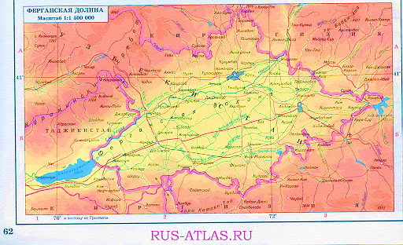
Geologik tuzilishi
Farg‘ona botig‘ining atrofini adir va tog‘lar o‘rab olgan bo‘lib, ular geologik tuzilishi jihatidan farqlanadi. Tog‘lar, asosan, paleozoy erasida sodir bo‘lgan gersin tog‘ hosil qilish jarayonida quruqlikka aylangan.
Ular, asosan, paleozoy erasining slanes, ohaktosh kabi jinslaridan iborat. Farg‘ona vodiysida qazilma boyliklaridan neft, gaz, oltingugurt, tog‘ mumi, o‘tga chidamli gil, gips konlari mavjud.

Slide 6
Yer yuzasining tuzilishi
Okrug yerusti tuzilishi jihatidan, markaz tomon hamda sharqdan g‘arbga pasayib boradi. Atrofini o‘rab olgan adirlarning balandligi 600 — 1200 m bo‘lsa, Farg‘ona shahrida 578 m ga, Andijonda 496 m ga, Namanganda 449 m ga tushib qoladi.
Okrugning sharqida mutlaq balandlik (Uchqo‘rg‘onda) 500 m bo‘lsa, g‘arbidagi Qo‘qon shahrida 405 m ga, Xo‘jandda 320 m ga tushib qoladi.

Slide 7
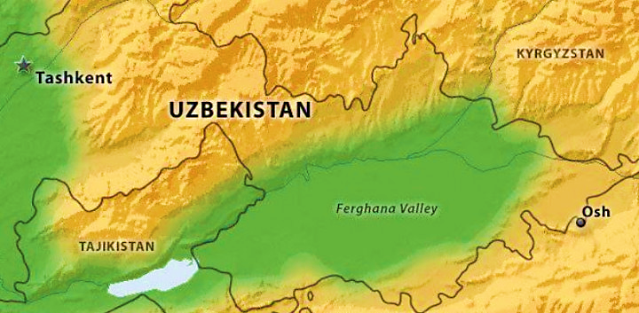
Yer yuzasining tuzilishi
Farg‘ona okrugining markaziy qismi botiqdan iborat bo‘lib, nisbatan tekis. Undan Sirdaryo oqib o‘tib, uchta eski qayir
hosil qilgan.
Botiqning markaziy qismida Yozyovon va Qoraqalpoq cho‘llari bo‘lib, qum relyef shakllari — do‘nglar, o‘simlik bilan mustahkamlangan tepaliklar va kichik ko‘chib yuruvchi qumlik (barxan)lar mavjud. Hozir o‘sha qum do‘nglari va tepaliklarning ko‘p qismi tekislanib, ekinzorlarga aylantirilgan.

Slide 8
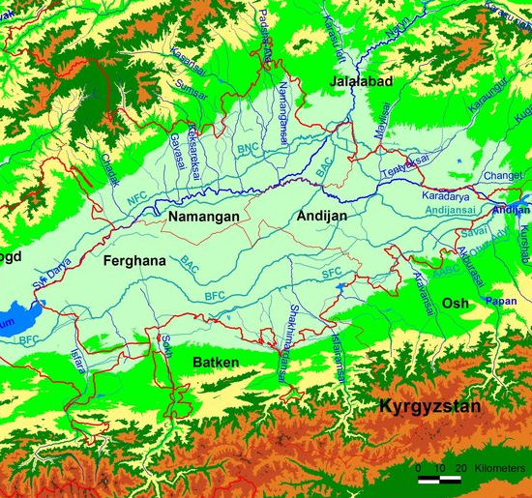
Yer yuzasining tuzilishi
Farg‘ona vodiysining tog‘oldi qismida daryolar tog‘lardan keltirgan yotqiziqlardan paydo bo‘lgan konussimon yoyilmalar keng tarqalgan. Eng katta yoyilmani So‘x daryosi hosil qilgan. Konussimon yoyilmalar qadimdan dehqonchilik uchun o‘zlashtirilgan.

Slide 9
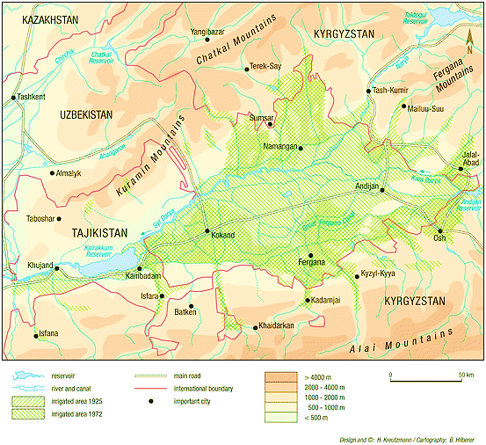
Iqlimi
Farg‘ona tabiiy geografik okrugi turli tomondan tog‘lar bilan o‘ralganligi tufayli shimoldan, shimoli-sharqdan esuvchi sovuq va g‘arbdan esuvchi nam havo massalarining bevosita o‘tishiga to‘siq bo‘ladi. Shu sababli uning iqlimi issiq, quruq, davomli yoz hamda mo‘tadil qish bilan tavsiflanadi.

Slide 10
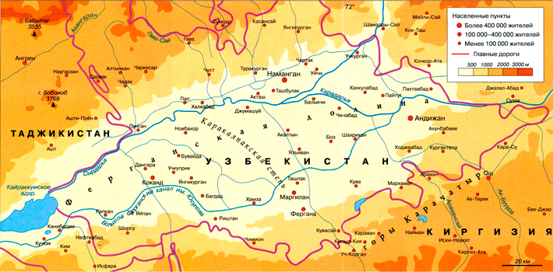
Iqlimi
Qishda tabiiy okrugning atrofini o‘rab olgan tog‘lardan esadigan sovuq havo Farg‘ona botig‘ining markaziy qismida to‘planib qoladi.
Okrugda qishin-yozin havo harorati g‘arbdan sharqqa tomon hamda markaziy qismidan adirlar tomon pasayib boradi: Qo‘qonda yanvarning o‘rtacha harorati –2,2°C, iyulniki +27,5°C bo‘lsa, Kampirravotda yanvarniki – 4,8°C, iyulniki +24,9°C ni tashkil etadi.

Slide 11
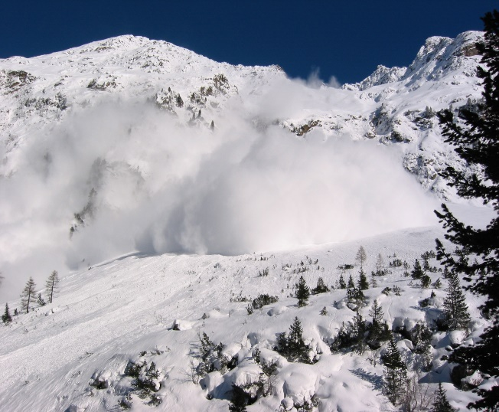
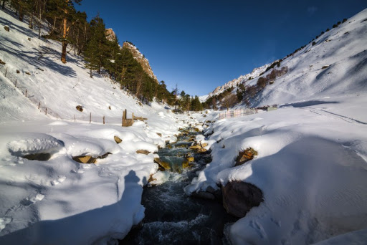
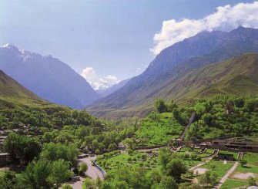
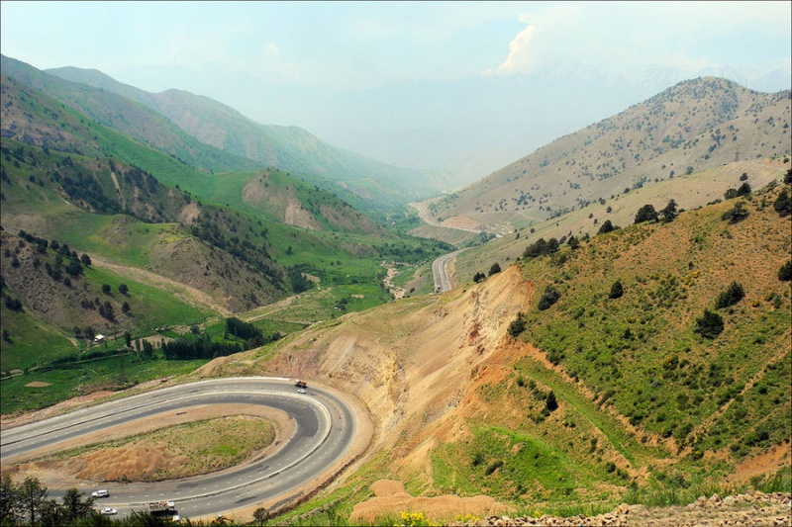
Iqlimi
Ba’zi yillari shimol va shimoli sharqdan sovuq havo massalari esib, tog‘lardan oshib o‘tishi natijasida okrug harorati pasayib ketadi. Ana shunday paytda eng sovuq harorat –26 –30°C ga tushadi.
Okrugda yoz issiq va quruq bo‘lib, iyul oyining o‘rtacha harorati
+26 +27°C, eng issiq harorat esa +43 +44°C ga yetadi. Okrugda o‘simliklarning barq urib rivojlanish davri (vegetatsiya) 230 — 240 kun davom etib, harorat yig‘indisi 4400 — 4500°C ga yetadi.

Slide 12
Yog‘inlar
Farg‘ona tabiiy geografik okrugining g‘arbiy qismida yog‘in miqdori 80 — 250 mm. Okrugning sharqidagi tog‘oldi va adirlar qismiga yiliga 300 — 400 mm yog‘in tushadi. Okrugda yog‘inning asosiy qismi bahor va qish oylariga to‘g‘ri keladi.
Yog‘inning bir qismi qor holida yog‘ib, u bir yilda 30 — 38 kun erimay
turishi mumkin. Bahor oylarida ba’zan jala yog‘adi va bu selni vujudga keltirib, xo‘jalikka zarar keltiradi.

Slide 13
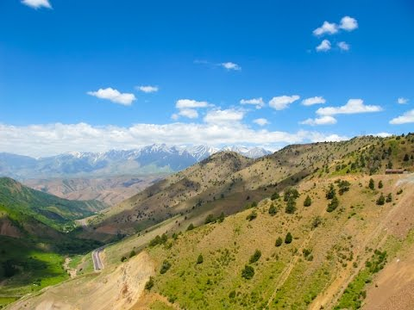
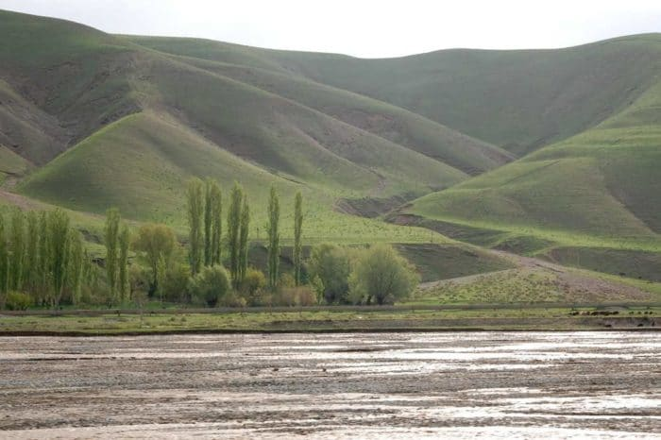
Shamollar
Okrugda qishda kuchli Bekobod shamoli vodiydan Mirzacho‘l tomon essa, bahor va kuzda Mirzacho‘ldan vodiy tomon Qo‘qon shamoli esib turadi.

Slide 14
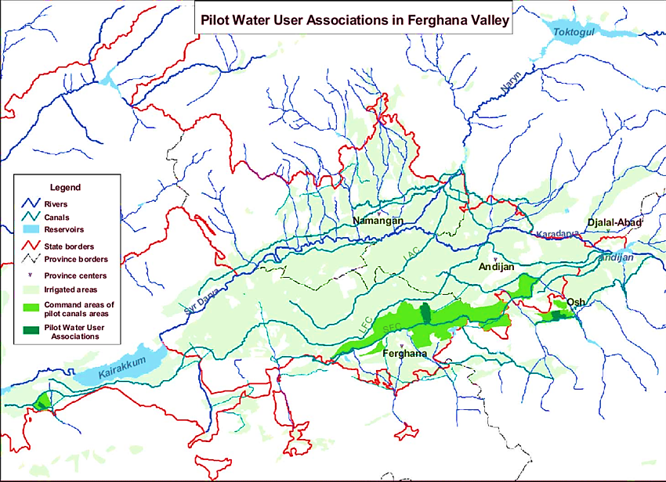
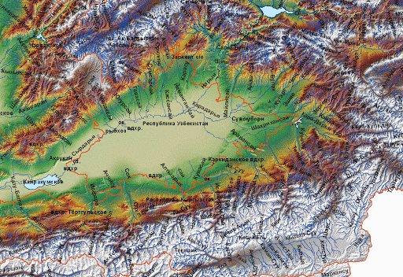
Suvlari
Okrugdagi eng katta va sersuv daryolar — Norin, Qoradaryo va Sirdaryo hisoblanadi.

Slide 15
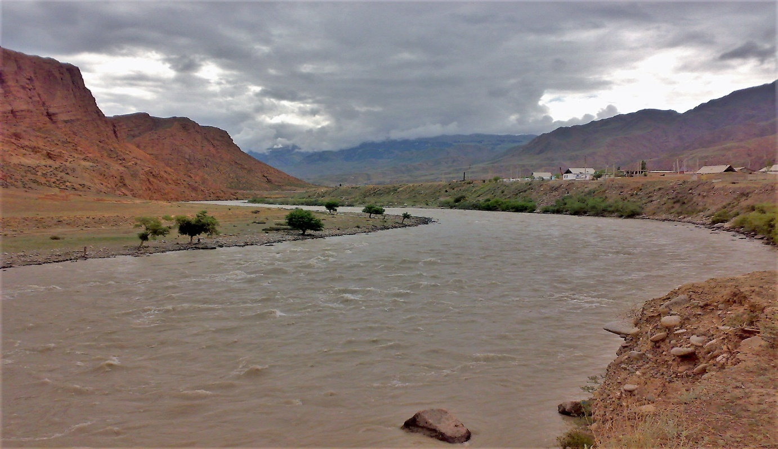
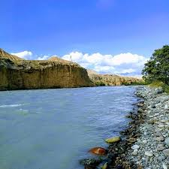
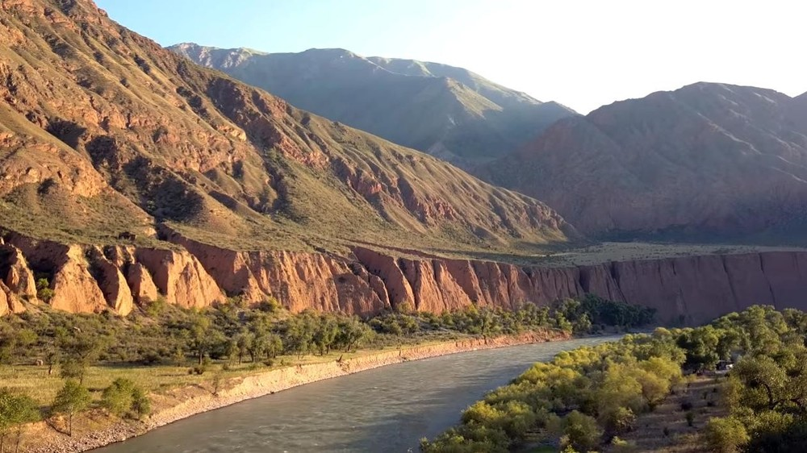
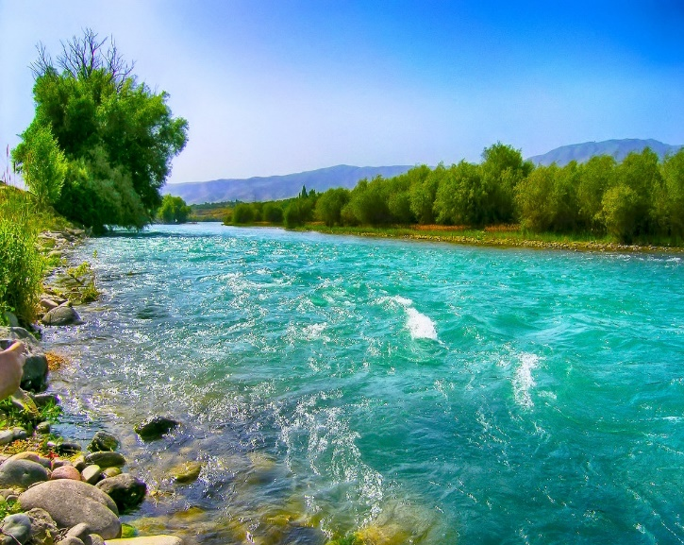
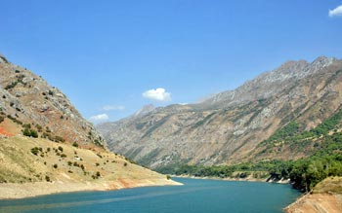
Norin
Norin daryosining uzunligi 578 km bo‘lib, qor-muz suvlaridan to‘yinadi. Uning o‘rtacha yillik suv sarfi Uchqo‘rg‘on yaqinida sekundiga 427 kub metr. Suv sarfining 80 %i mart — sentabr oylariga to‘g‘ri keladi.

Slide 16
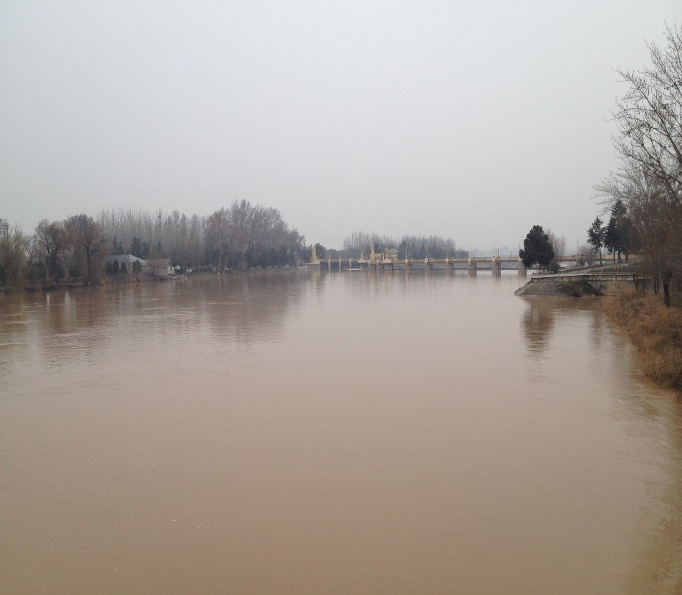
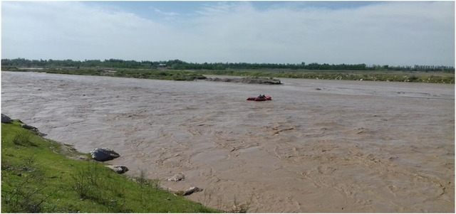
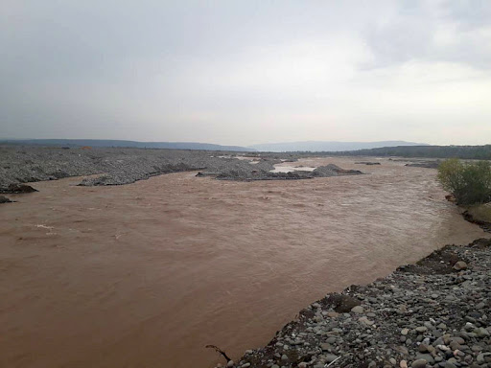
Qoradaryo
Qoradaryo Farg‘ona va Oloy tizmalaridan boshlanuvchi Tor va Qora G‘ulja daryolarining qo‘shilishidan vujudga kelib, Baliqchi qishlog‘ida Norin bilan tutashadi. Uning uzunligi 180 km bo‘lib, qor-muz suvlaridan to‘yinadi. Yillik o‘rtacha suv sarfi Baliqchi qishlog‘i yonida sekundiga 123 kub metr bo‘lib,
suv sarfining 46,4 %i mart — iyun oylariga to‘g‘ri keladi.

Slide 17
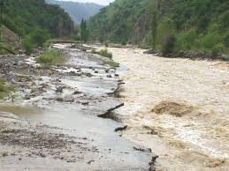
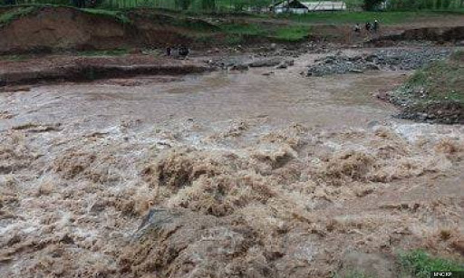
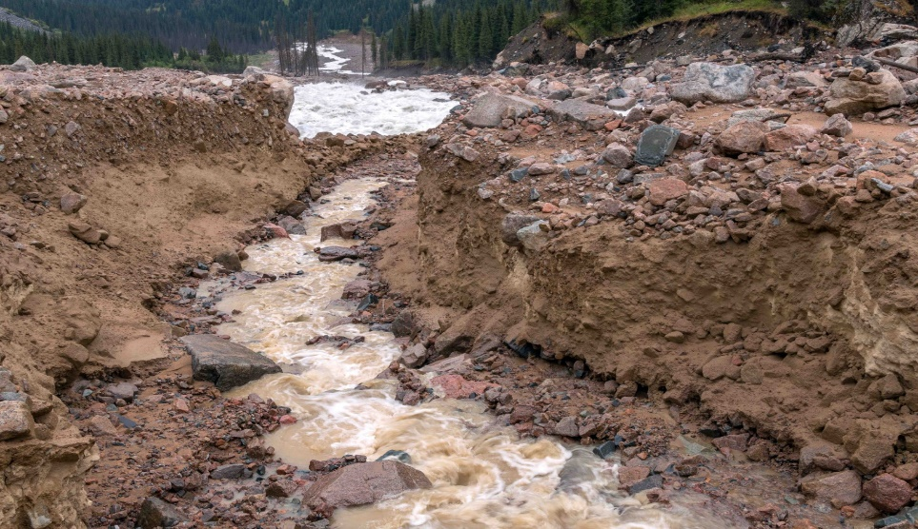
Soylar
Tabiiy geografik okrugning sharqidagi Farg‘ona tizmasidan Yassi, Ko‘gart, Qorao‘ngur, Moylisuv kabi daryo va soylar boshlanadi. Ular qorlarning erishidan to‘yinadi, eng ko‘p suv oqimi bahorda sodir bo‘ladi.

Slide 18
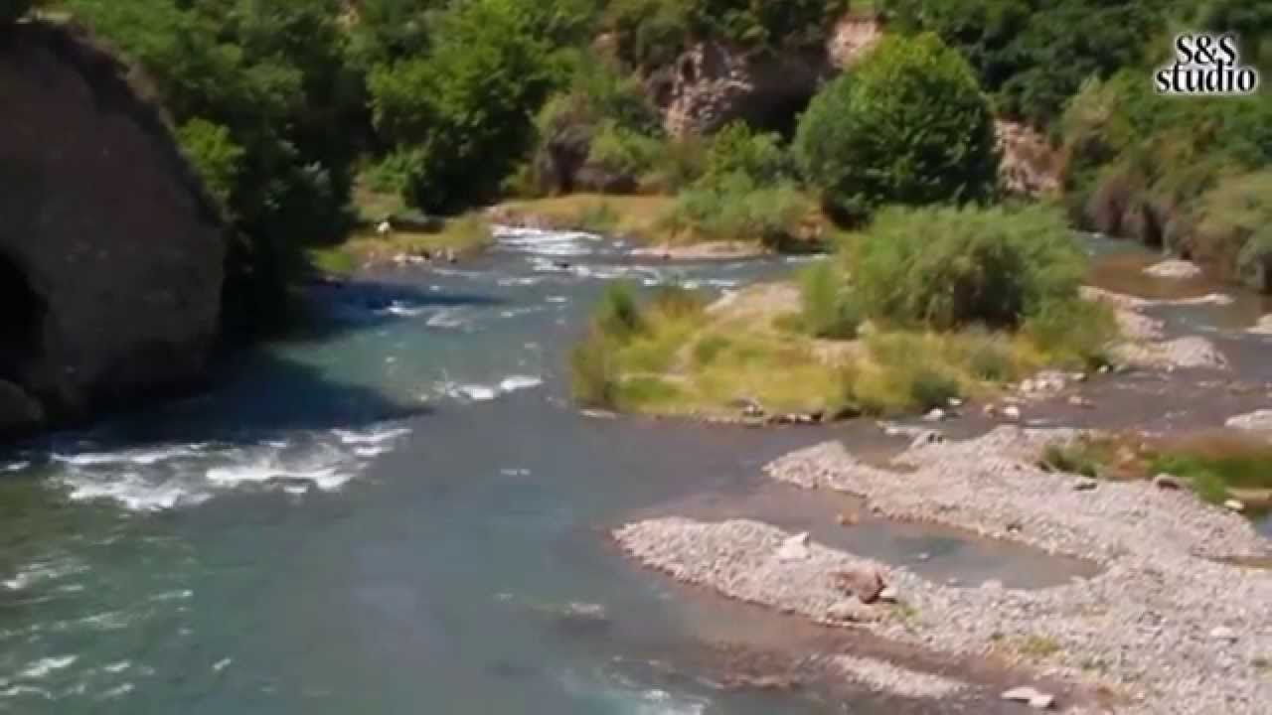
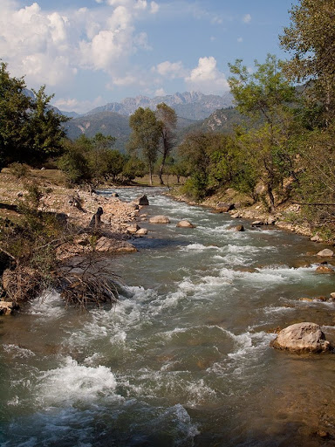
Soylar
Okrugni shimol va g‘arb tomonidan o‘rab olgan Chatqol va Qurama tog‘laridan Chodaksoy, Kosonsoy, Namangansoy, Chortoqsoy, Podshoota, Qorasuv kabi daryolar boshlanadi. Ularning suvi may — iyun oylarida ko‘payadi.

Slide 19
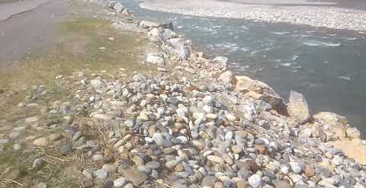
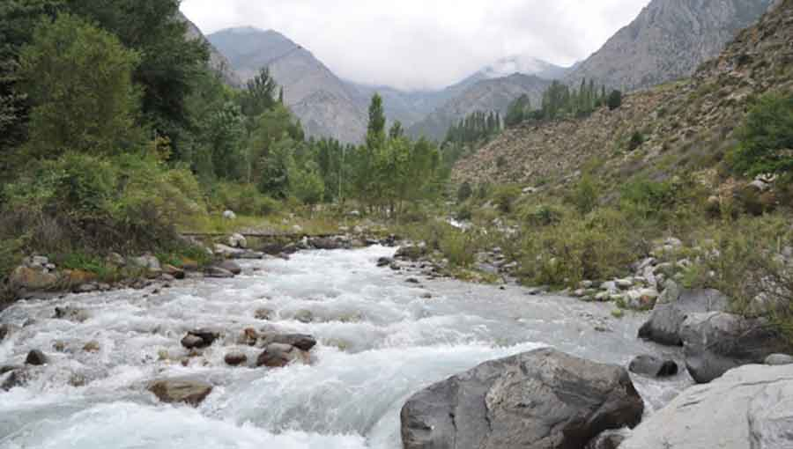
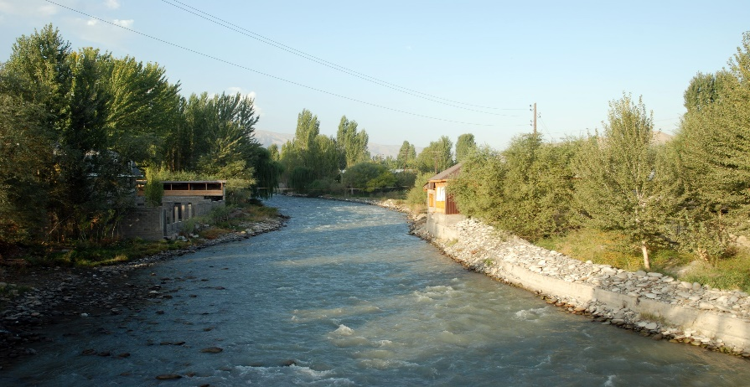
Soylar
Okrugning janubidagi Oloy va Turkiston tog‘laridan Xo‘jabaqirg‘on, Isfara, So‘x (uzunligi 130 km, suv sarfi sekundiga
42 kub metr), Shohimardon, Isfayramsoy, Aravonsoy, Oqbura, Qurshab kabi daryolar boshlanadi. Bu daryo va soylar muz va qorlardan suv oladi, yillik oqimining 60 %ga yaqini
iyul — sentabr oylariga to‘g‘ri keladi.

Slide 20
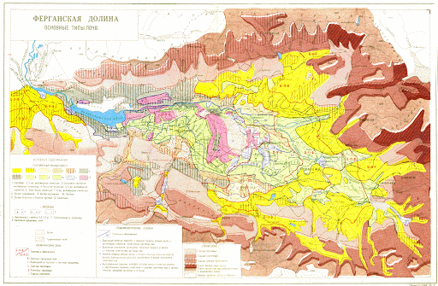
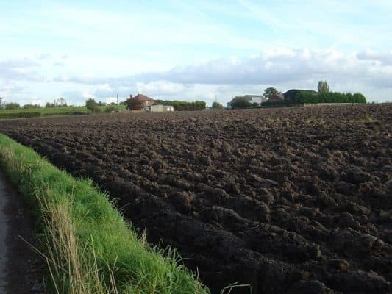
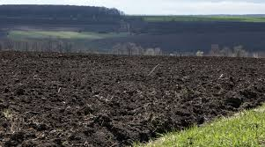
Tuproqlari
Okrugning markaziy past qismida, Sirdaryo qayirlarida o‘tloq, o‘tloq-botqoq, grunt suvi yuza joylarda botqoq-sho‘rxok, sho‘rxok, Yozyovon va Qoraqalpoq cho‘lida qumoq, qumli tuproqlar hosil bo‘lgan. Okrugning yerosti suvlari chuqur bo‘lgan tekislik qismida va adirlarda och tusli, oddiy (tipik) va to‘q tusli bo‘z tuproqlar tarqalgan.

Slide 21
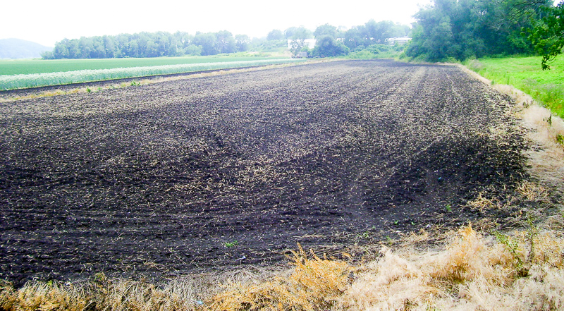
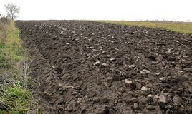
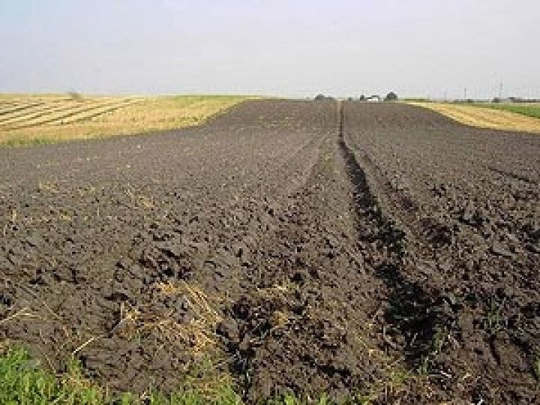
Tuproqlari
O‘lkaning 300 - 500 m balandliklarida och tusli bo‘z tuproqlar (chirindi miqdori 1 - 1,5 %), 500 - 800 m balandliklarda oddiy bo‘z tuproq (chirindi miqdori 1,5 - 2,5 %) tarqalgan. Okean sathidan
800 - 1400 m balandliklarda to‘q tusli bo‘z tuproqlar (chirindi miqdori 3,5 - 4 %) tarqalgan.

Slide 22
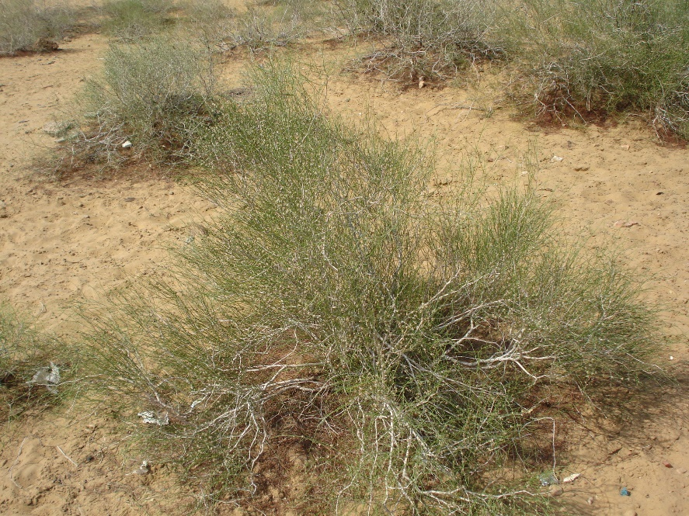
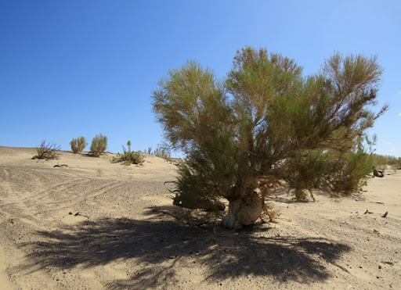
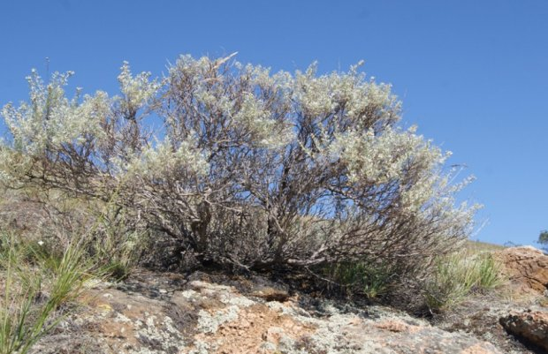
O‘simliklari
Okrugning markaziy qismidagi sho‘rxok yerlarda pashmak, baliqko‘z, seta, sho‘ra, yulg‘un, qumli yerlarida esa juzg‘un, quyonsuyak, saksovul o‘sadi.

Slide 23
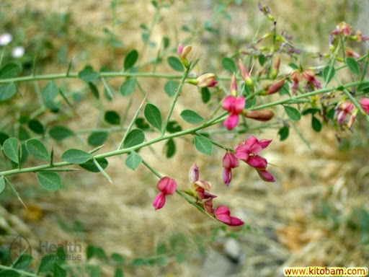
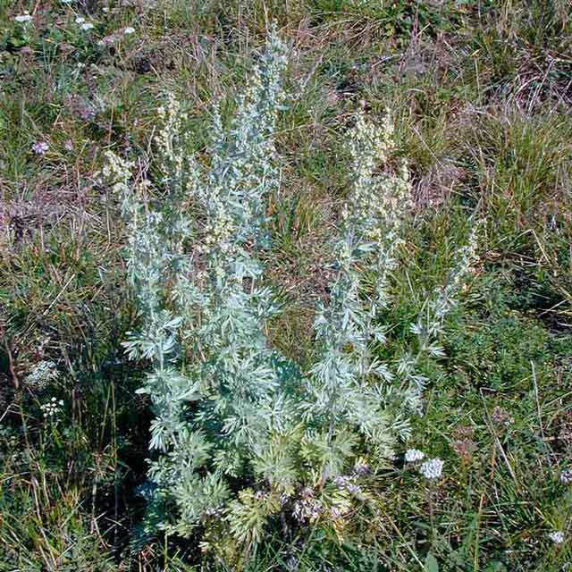
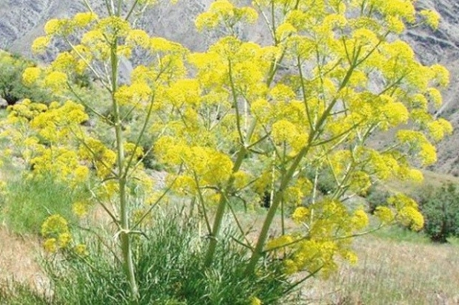
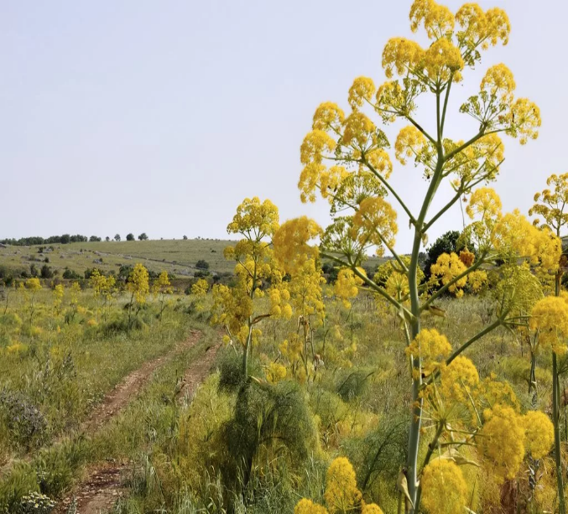
O‘simliklari
Sirdaryo qayirlarida yantoq, yulg‘un, qamish, tol, yovvoyi jiyda uchraydi. Adirlarda bahorda rang, qo‘ng‘irbosh, shaytonkavush o‘sadi, ular yozda qurib qoladi, so‘ngra oq kavrak, oq shuvoq, qizil burgan, chalov o‘sishni davom ettiradi.
Okrugga tutashgan tog‘ yonbag‘irlarida archa, terak kabi daraxtlar ham o‘sadi.

Slide 24
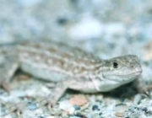
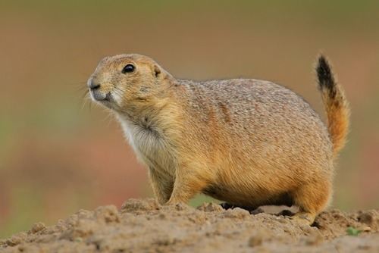
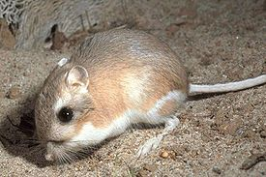
Hayvonot dunyosi
Okrugning markaziy qismidagi qumli yerlarda kaltakesak,
yumronqoziq, qo‘shoyoq, ilonlar hamda har xil hasharotlar yashaydi. To‘qaylarida chiyabo‘ri, qirg‘ovul, g‘oz va o‘rdak uchraydi.

Slide 25
Hayvonot dunyosi
Adirlarda toshbaqa, ilon, sichqon, yumronqoziq uchrasa, tog‘larida bo‘rsiq, bo‘ri, tulki kabi hayvonlar yashaydi. Suv havzalarida zog‘orabaliq, laqqabaliq, cho‘rtanbaliq,daryolarning tog‘li qismida qorabaliq (oybaliq) uchraydi.

Slide 26
MUSTAQIL BAJARISH UCHUN TOPSHIRIQLAR
1. Darslikdagi “Farg‘ona tabiiy geografik okrugi. Iqlimi, suvlari, tuproqlari, o‘simliklari va hayvonot dunyosi” mavzularini o‘qing.
2. Mavzu yuzasidan berilgan savollarga javob yozing va yozuvsiz xaritaga Farg‘ona tabiiy geografik okrugini tushuring.

